Slide 1
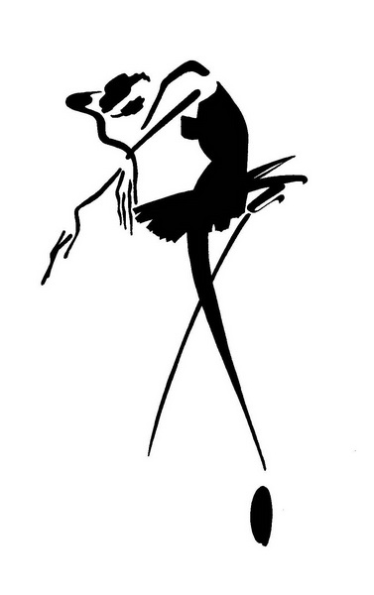
Пятно как средство выражения
Бордачева Ю.Г.
Изо 6 класс

Slide 2

Пятно
                (тональное и цветовое) имеет большое значение как в набросках и зарисовках, так и в работе над эскизами композиции. Необходимость применения тонального пятна в качестве графического средства возникает главным образом при решении следующих задач композиции: для выявления или подчеркивания объемности формы, для передачи ее освещенности, для показа силы тона в окраске формы, фактуры ее поверхности с целью передачи глубины пространства, окружающего объемную форму.

Slide 3
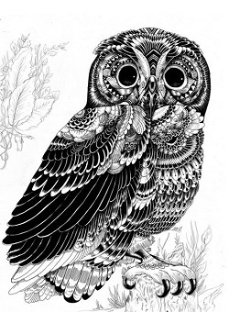
Тональное пятно используется и для того, чтобы уже в эскизе композиции решить тональные контрасты, которые закладывают основу выразительности.

Slide 4
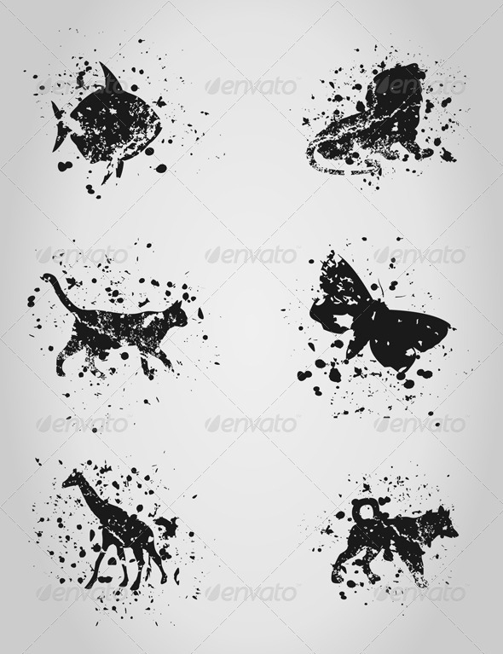
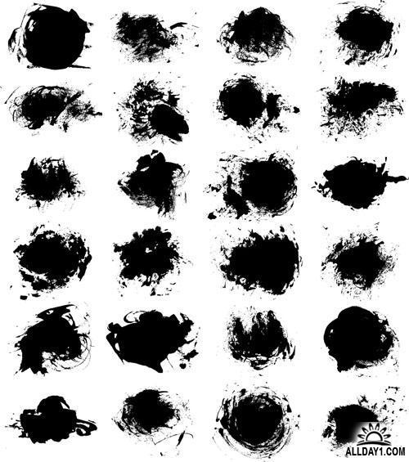
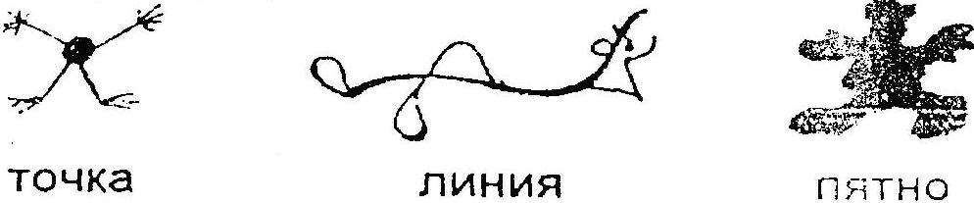

Slide 5
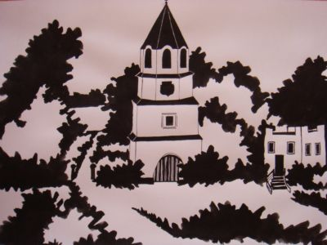

Slide 6
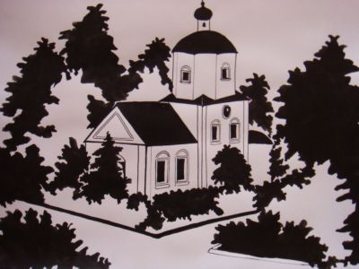

Slide 7
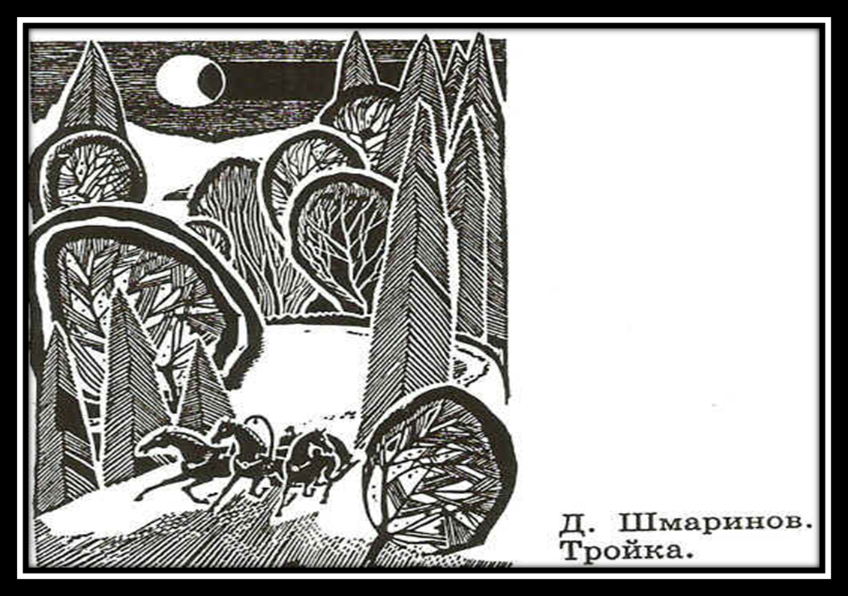

Slide 8
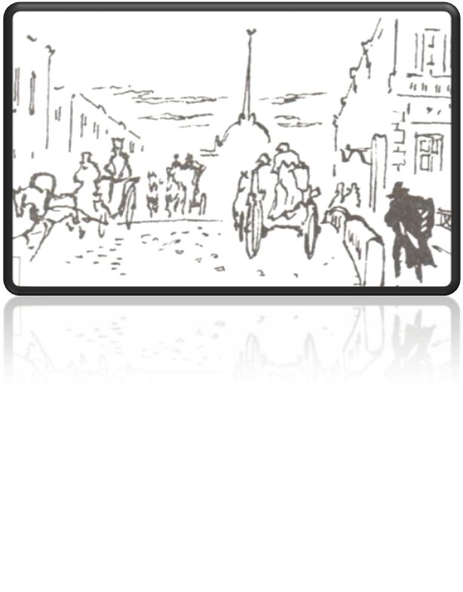
Чтобы нарисовать пятно карандашом, необходимо класть штрихи плотно друг к другу. На иллюстрации художника-графика Льва Дурасова город и его жители изображены лёгкими линиями. Лишь одна фигура выполнена пятном.
Какие чувства у вас вызывает эта фигура человека?
Тревога
Страх
Для чего художник использовал этот элемент графики в своей иллюстрации?
- Привлечь внимание к фигуре.

Slide 9
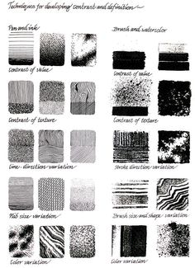
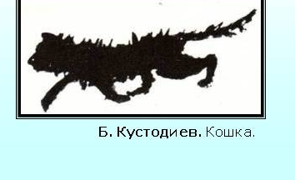
Язык графики
Точка, линия, штрих, пятно

Slide 10
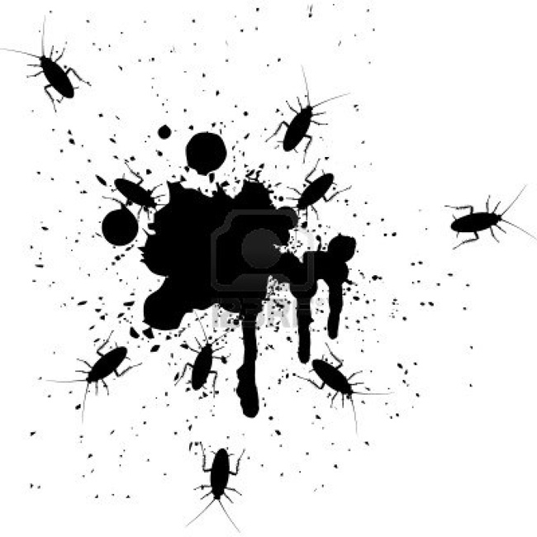

Slide 11
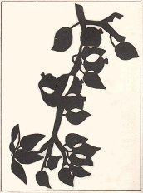
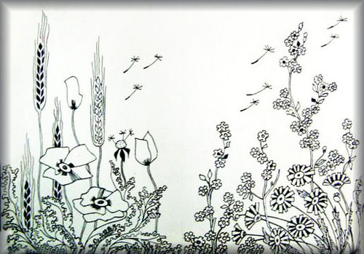
Задание
Нарисовать рисунок с помощью линий и пятна- главного в композиции

